Slide 1
UML
Notes:
‹#›
‹#›

Slide 2
Рассматриваемые вопросы
Понятие UML
UML-диаграммы
Диаграмма прецедентов
Диаграмма классов
‹#›
Notes:
‹#›

Slide 3
Понятие UML
UML (Unified Modeling Language) — унифицированный язык моделирования. UML описывает объект в едином заданном синтаксисе — ее правила будут понятны для всех, кто знаком с этим графическим языком.
UML-диаграммы служат средством коммуникации внутри команды и при общении с заказчиком. Возможные варианты использования:
Проектирование приложения. UML-диаграммы необходимы для моделирования архитектуры проекта для дальнейшего написания коды на базе диаграммы.
Реверс-инжиниринг (обратное построение) — создание UML-модели из существующего кода приложения. Может применяться там, где есть написанный код, но документация неполная или отсутствует.
‹#›
Notes:
‹#›

Slide 4
UML-диаграммы
Диаграмма прецедентов (Use-case diagram);
Диаграмма классов (Class diagram);
Диаграмма активностей (Activity diagram);
Диаграмма последовательности (Sequence diagram);
Диаграмма развёртывания (Deployment diagram);
Диаграмма состояний (Statechart diagram).
и др.
‹#›
Notes:
‹#›

Slide 5
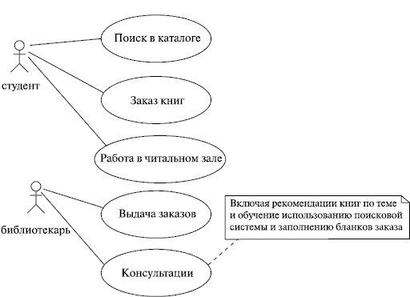
Диаграмма прецедентов
Диаграмма прецедентов использует 2 основных элемента:
1) Actor (участник) — представляет роль пользователя в системе.
2) Use case (прецедент) — описание отдельного аспекта поведения системы с точки зрения пользователя. Прецедент не показывает, "как" достигается некоторый результат, а только "что" именно выполняется.
Пример: есть 2 участника: студент и библиотекарь. Прецеденты для студента: ищет в каталоге, заказывает, работает в читальном зале. Роль библиотекаря: выдача заказа, консультации (рекомендации книг по теме, обучение использованию поисковой системы и заполнению бланков заказа).
‹#›
Notes:
‹#›

Slide 6
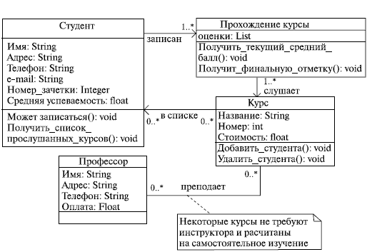
Диаграмма классов
Диаграммы классов показывают набор классов, интерфейсов, а также их связи. Диаграммы этого вида чаще всего используются для моделирования объектно-ориентированных систем.
Диаграмма классов дает наиболее полное и развернутое представление о связях в программном коде, функциональности и информации об отдельных классах. Приложения генерируются зачастую именно с диаграммы классов.
‹#›
Notes:
‹#›

Slide 7
Элементы диаграммы классов
Диаграммы классов оперируют тремя видами сущностей UML:
Структурные – это статические части в модели UML (класс, интерфейс и т.д.).
Поведенческие – динамические части моделей UML. Основной из них является взаимодействие – поведение, которое заключается в обмене сообщениями между наборами объектов или ролей в определенном контексте для достижения некоторой цели. Сообщение изображается в виде линии со стрелкой, почти всегда сопровождаемой именем операции.
Аннотирующие – это поясняющие части UML-моделей. Комментарии, которые можно применить для описания, выделения и пояснения любого элемента модели.
‹#›
Notes:
‹#›

Slide 8
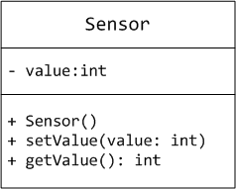
Структурные сущности
Графически класс изображается в виде прямоугольника, разделенного на 3 блока горизонтальными линиями:
имя класса (для абстрактного класса записывается курсивом)
поля класса
методы класса
Для полей и методов может быть указан один из трех типов видимости:
— — private
# — protected
+ — public
‹#›
Notes:
‹#›

Slide 9
Структурные сущности
Названия статических полей и методов обозначаются подчеркиванием, Названия абстрактных методов — курсивом.
Синтаксис описания метода: название(парам1, парам2, …) : тип возвращаемого значения.
Синтаксис описания тип поля или параметра метода: название : тип данных.
Изображая класс, не обязательно показывать сразу все его атрибуты и операции. Для конкретного представления существенна только часть методов и полей класса.
Если помимо указанных существуют другие атрибуты и операции, необходимо завершать каждый список (полей или методов) многоточием.
‹#›
Notes:
‹#›

Slide 10
Отношения между классами
Существует четыре типа связей в UML:
Зависимость
Ассоциация (агрегация и композиция)
Обобщение
Реализация
Зависимость — представляет собой связь между двумя элементами модели, в которой изменение одного элемента может привести к изменению семантики другого элемента. Стрелка направлена к той сущности, от которой зависит другая.
‹#›
Notes:
‹#›

Slide 11

Отношения между классами
Ассоциация — показывает, что объекты одной сущности связаны с объектами другой сущности таким образом, что можно перемещаться от объектов одного класса к другому.
Например, класс Человек и класс Школа имеют ассоциацию, так как человек может учиться в школе.
‹#›
Notes:
‹#›

Slide 12

Отношения между классами
Множественность ассоциации представляет собой диапазон целых чисел, указывающий возможное количество связанных объектов. Он записывается в виде выражения с минимальным и максимальным значением. Устанавливая множественность дальнего конца ассоциации, указывается, сколько объектов может существовать на дальнем конце ассоциации для каждого объекта класса, находящегося на ближнем ее конце.
Множественность может быть определена как единица 1, ноль или один 0..1, любое значение 0..* или *, один или несколько 1..*. Можно также задавать диапазон целых значений, например 2..5, или устанавливать точное число, например 3.
‹#›
Notes:
‹#›

Slide 13
Отношения между классами
Агрегация – разновидность ассоциации, представляющая структурную связь целого с его частями. Агрегация встречается, когда один класс является коллекцией или контейнером других. Причём, по умолчанию агрегацией называют агрегацию по ссылке, то есть когда время существования содержащихся классов не зависит от времени существования содержащего их класса. Если контейнер будет уничтожен, то его содержимое — нет.
Графически агрегация представляется пустым ромбом на блоке класса «целое», и линией, идущей от этого ромба к классу «часть».
‹#›
Notes:
‹#›

Slide 14
Отношения между классами
Композиция – это форма агрегации с четко выраженными отношениями владения и совпадением времени жизни частей и целого. Композиция имеет жёсткую зависимость времени существования экземпляров класса контейнера и экземпляров содержащихся классов. Если контейнер будет уничтожен, то всё его содержимое будет также уничтожено.
Графически представляется как и агрегация, но с закрашенным ромбиком.
‹#›
Notes:
‹#›

Slide 15
Отношения между классами
Обобщение – выражает наследование, в котором потомок строится по спецификациям родителя. Потомок разделяет структуру и поведение родителя. Графически обобщение представлено в виде сплошной линии с пустой стрелкой, указывающей на родителя.
Реализация – это семантическая связь между классами, когда один из них определяет соглашение, которого второй обязан придерживаться. Это связи между интерфейсами и классами, которые реализуют эти интерфейсы. В графическом исполнении треугольник указывает на интерфейс, а второй конец пунктирной линии – на класс.
‹#›
Notes:
‹#›

Slide 16
Диаграмма классов
Пример:
Необходимо разработать приложение, позволяющие получить доступ к информации о сотрудниках некого предприятия.
Предприятие разбито на отделы. Каждый сотрудник может работать только в одном отделе. Работники имеют уникальный пропуск. Также в организации положено закреплять за работниками помещения, при этом за одним сотрудником может быть закреплено несколько помещений.
В личном деле каждого сотрудника хранится информация о предыдущей должности, которую он занимал на предприятии.
Для организации диалога с пользователем используется консольное меню.
‹#›
Notes:
‹#›

Slide 17
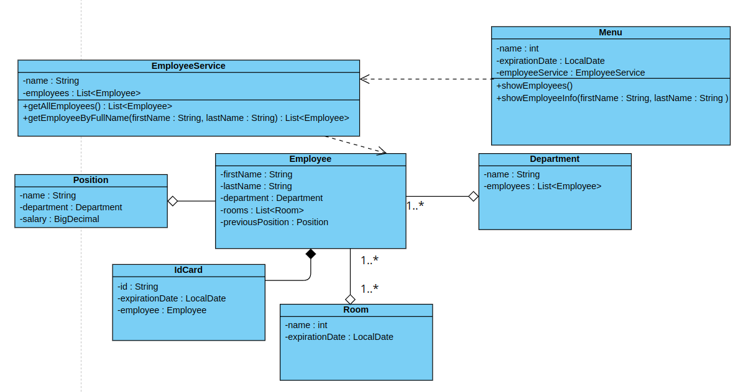
Диаграмма классов
‹#›
Notes:
‹#›

Slide 18
Спасибо за внимание!
‹#›
Notes:
‹#›
Call a subclass method with superclass reference
Compiler error
Subclass methods are not superclass methods

